Slide 1
Érzéseink: A hajómanó meséje
Kedves Szülők!
Kérjük, hogy segítsenek a gyermeküknek a hittanóra tananyagának az elsajátításában!
A digitális hittanórán szükség
lesz az alábbiakra:
Internet kapcsolat
Hangszóró vagy fülhallgató a hanganyaghoz
Hittan füzet, vagy egy papírlap
Ceruza, vagy toll
Kérem, hogy indítsák el a diavetítést!
(A linkekre így tudnak rákattintani!)
DIGITÁLIS HITTANÓRA

Slide 2


Áldás, békesség!
Kezdd a digitális hittanórát az óra eleji imádsággal!

Slide 3


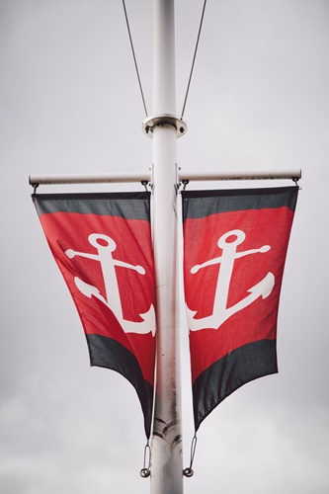
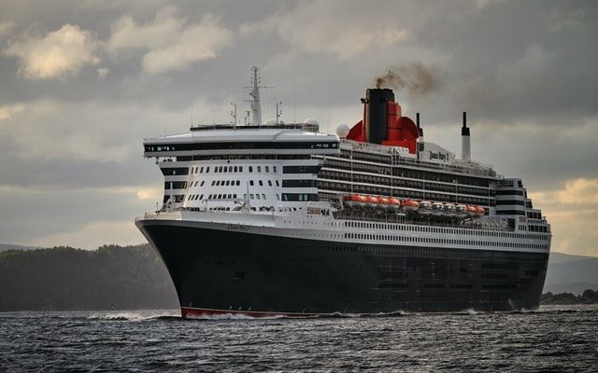
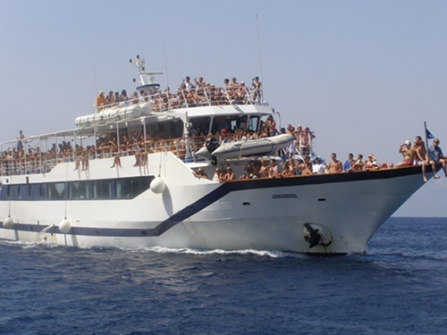
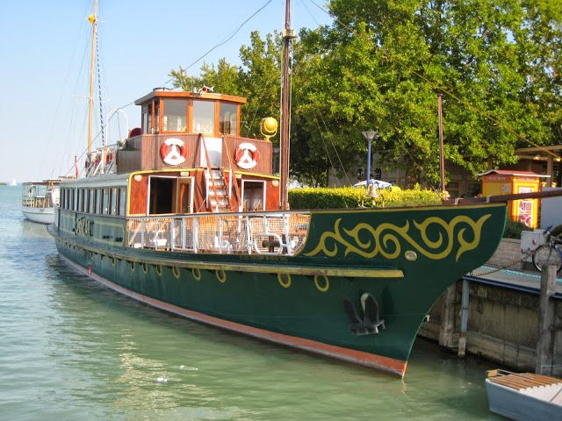
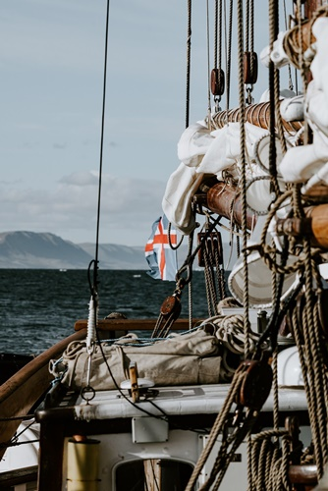
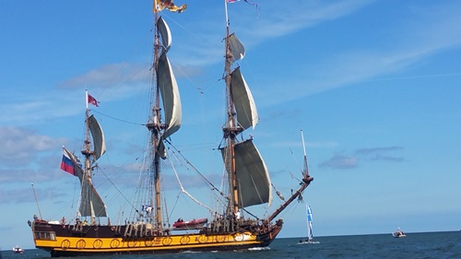
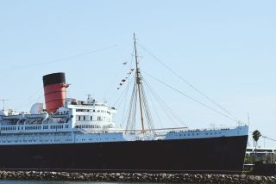
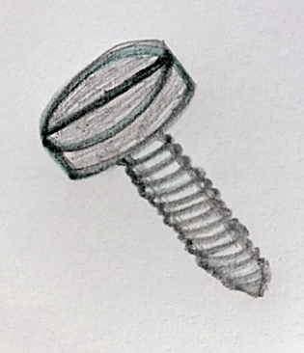
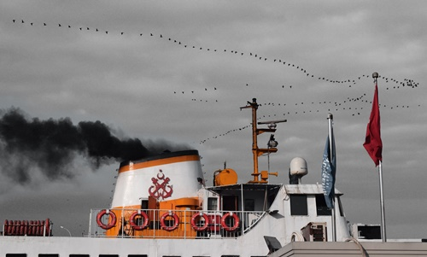
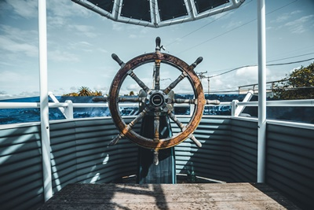
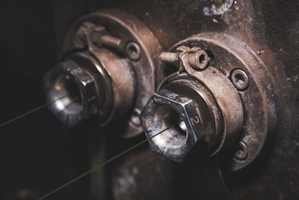
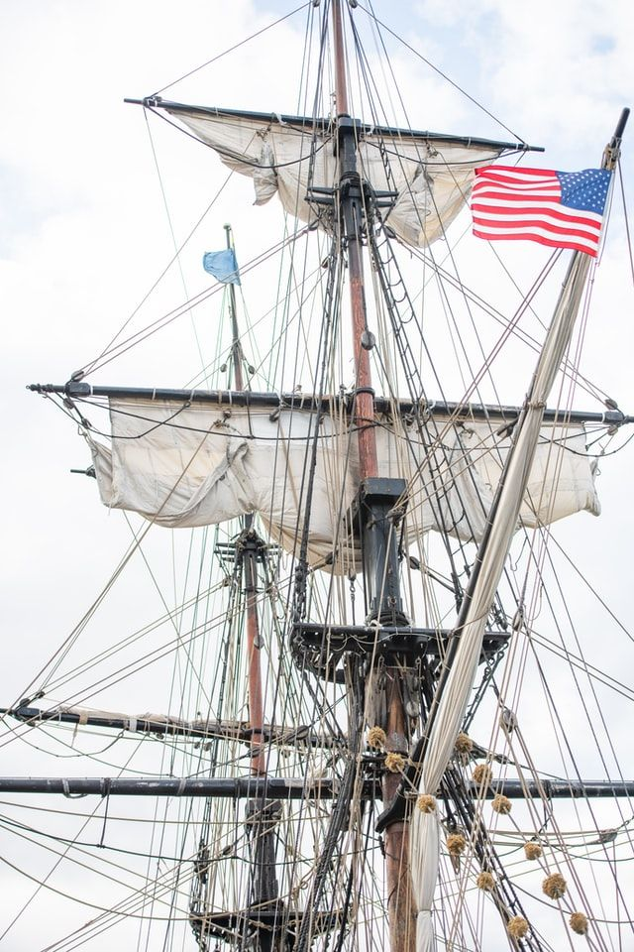
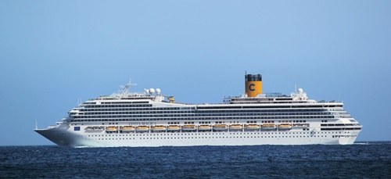
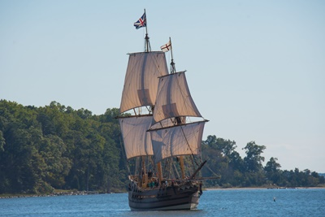
A képeken különböző hajókat és hajó tartozékokat láthatsz.
Kérlek válaszd ki a számodra legszimpatikusabbat!
Forrás: 1, 2, 3 , 4, 5, 6, 7, 8, 9, 10, 11

Slide 4

Én is választottam egy hajót. Itt láthatod a fotóját.
Amikor ez a nagy teherszállító hajó beúszott a kikötőbe, a hajóhídon megpillantottam egy aprócska hajómanót. Nagyon érdekes történetet mesélt el nekem. Kíváncsi vagy rá?
Elmesélem…

Slide 5

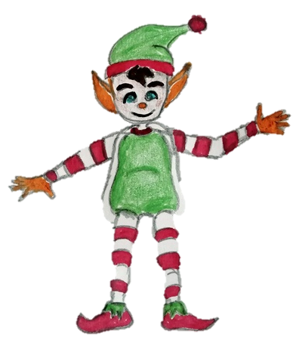

Forrás: A hajómanó meséje
A hajómanó meséje
Arra kérlek, hogy a mese hallgatása közben figyelj a következőkre:
Kik a szereplői a történetnek?
Milyen érzésekkel találkozhatunk a történetben?
A mese alapján mit gondolsz, mitől értékes valaki?
Kattints a hangszóróra és már kezdődik is a mese. Hallgasd figyelemmel!

Slide 6
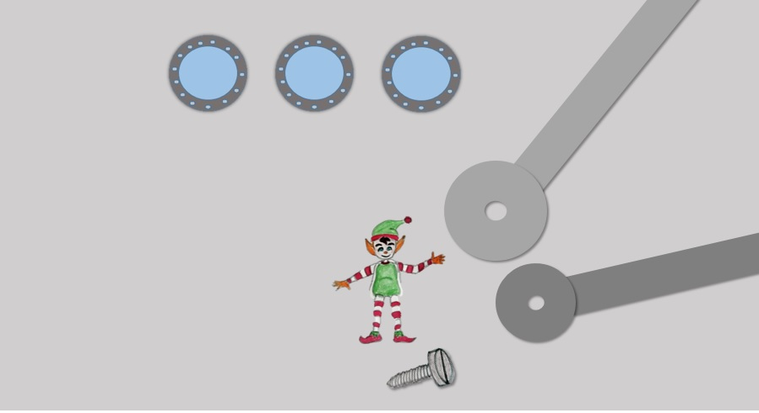
Idézd fel a történetet! Tedd helyes sorrendbe a hajómanó meséjének eseményeit! Kattints ide, és kezdődhet is a feladat!

Slide 7
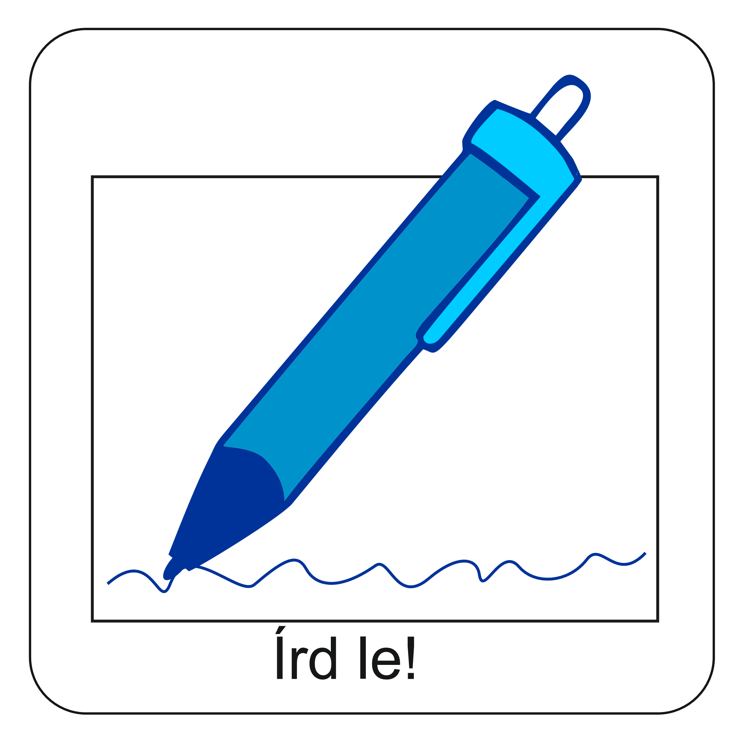
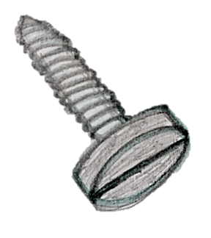
Miről szólt ez a mese?
Kik voltak a szereplői? Volt-e kedvenced?
Milyen érzésekkel találkozhattunk a történetben?
Hogy érezte magát a csöppnyi csavar a történet elején?
Megváltozott-e a gondolkodása saját magáról?
Érezted már úgy magad, mint a hajómanó, vagy a csöppnyi csavar a történetben?
Hogyan tudnád a mese fő mondanivalóját összefoglalni?
Válaszold meg magadnak ezeket a kérdéseket! A fő mondanivalót pedig, kérlek írd le a füzetedbe!

Slide 8
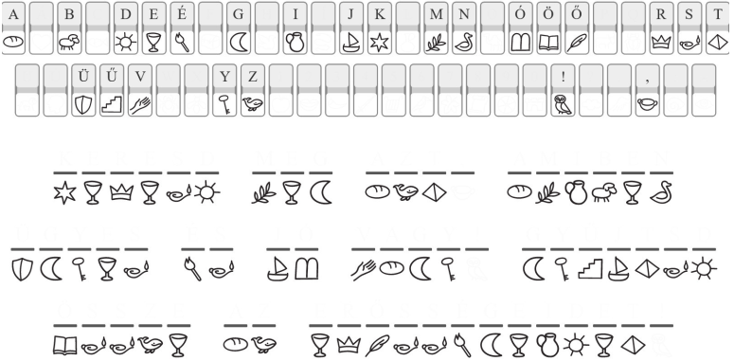
Értékes és fontos vagy! Néha azonban előfordul, hogy nem így érzed, akár a csöppnyi csavar. Fejtsd meg a titkosírást! Így megtudhatod, mi az, ami segíthet neked felismerni azt, hogy értékes vagy!

Slide 9
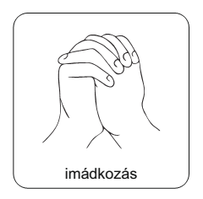
A történet végén ezt mondta a csöppnyi hajócsavar:
„Nem fáradok, nem nyughatok!
Én egy fontos, nagyon fontos csavar vagyok!”
Isten szereti a teremtményeit!
Mindenki fontos a számára! Te is!
Ez legyen a mai üzenet neked is!
Mindenki életének értelmet adott! A tiédnek is!
Téged is számon tart!
Imádságban adjunk hálát, hogy nem vagyunk egyedül,…
…hogy számítanak ránk,…
…hogy bíznak bennünk!
Adjunk hálát azért is, hogy van, aki bátorítson,…
…ha kicsinek, gyengének és fölöslegesnek érezzük magunkat!

Slide 10
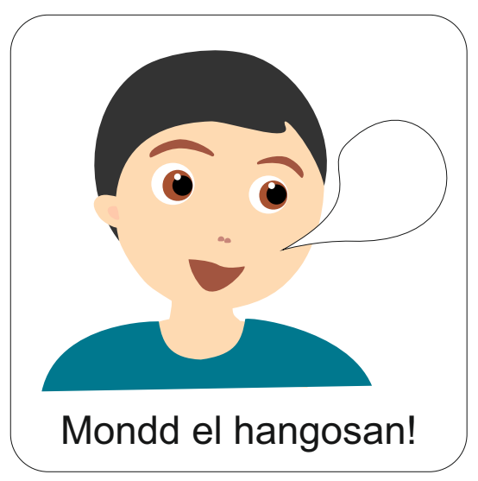
„Nektek pedig még a hajatok szála is mind számon van tartva. Ne féljetek, ti sok verébnél értékesebbek vagytok!”
Lukács evangéliuma
12. fejezet, 7. vers
Aranymondás
Olvasd el Isten üzenetét és add tovább az Igét valakinek!

Slide 11

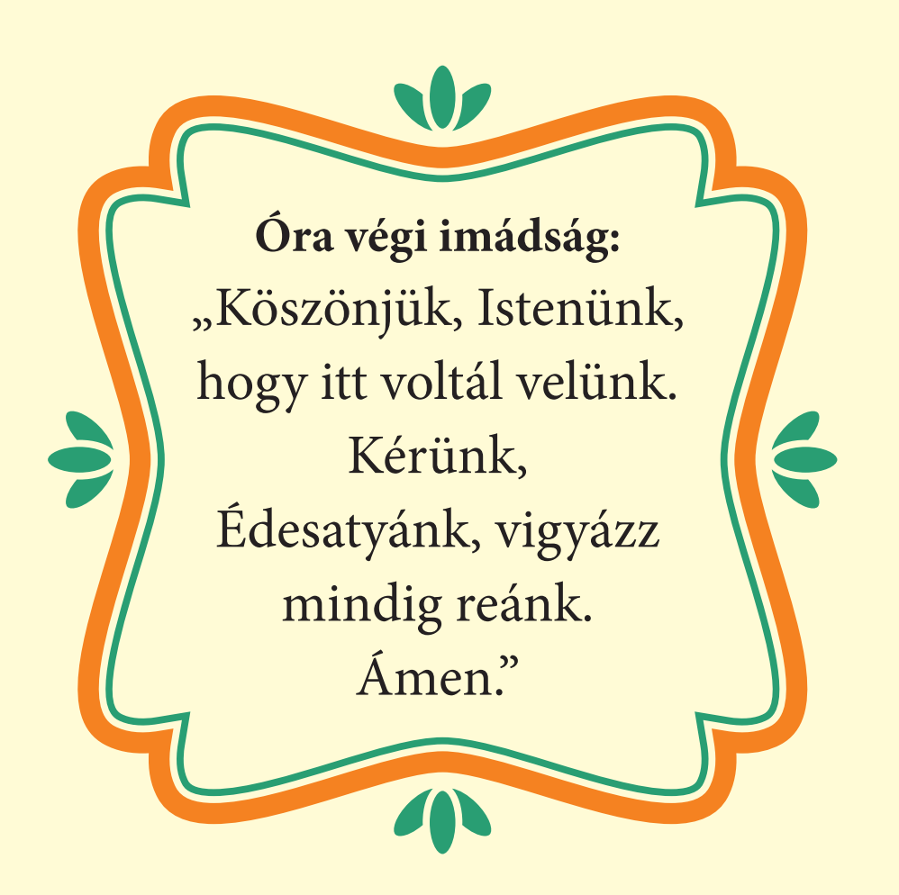
A digitális hittanóra végén így imádkozz!
Kedves Hittanos!
Várunk a következő digitális hittanórára!
Áldás, békesség!

Slide 12

Áldás, békesség!
„Te vagy az én erőm, rólad zeng énekem. Erős váram az Isten, az én hűséges Istenem.
Zsoltárok könyve 59,18
Kedves Szülők!
Köszönjük a segítségüket!
Isten áldását kívánjuk ezzel az Igével!

